Slide 1
at-7.セグメンテーション
（ディープラーニングのシステムとプログラミング）
（全１２回）
https://www.kkaneko.jp/ai/at/index.html
金子邦彦

Slide 2
画像セグメンテーションの詳細説明
画像セグメンテーションの概要、主要手法(FCN, U-Net)、種類(セマンティック、インスタンス、パノプティック)の説明
オンラインデモやプログラム例を用いた、実践的な演習
図や具体例を交えた解説。AIによる画像理解の現状と可能性の理解を向上

Slide 3
7-1. イントロダクション

Slide 4
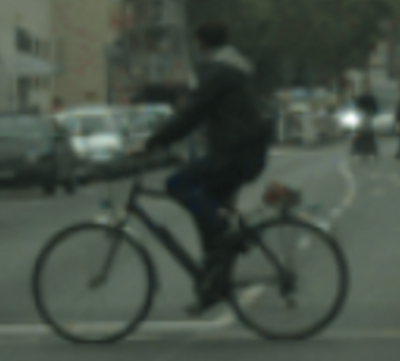
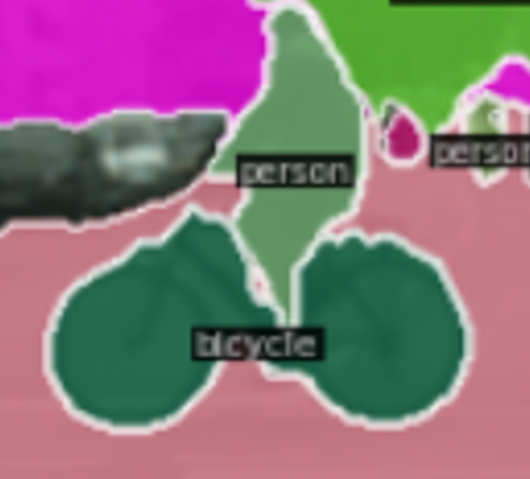
画像理解の主な種類
① 画像分類
「何があるか」を理解
② 物体検出
場所と大きさも理解
③ セグメンテーション
画素単位で理解
person
bicycle
person
bicycle

Slide 5
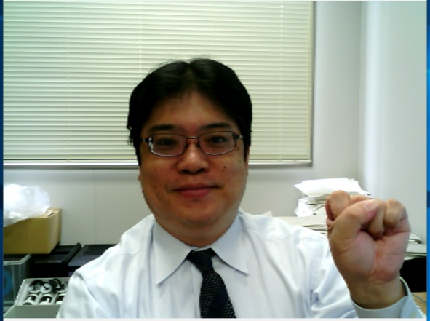
① 画像分類
画像分類の結果は，ラベルと確率
※ ５つの候補 (top 5) が表示されている
Notes:
画像分類は，画像に対して，ラベルとその確率を得ることです．
ラベルというのは，画像分類した結果の，画像の種類を表すキーワードのことです．
このラベルと確率を精度よく自動で求めるために，人工知能を使うことができます．

Slide 6
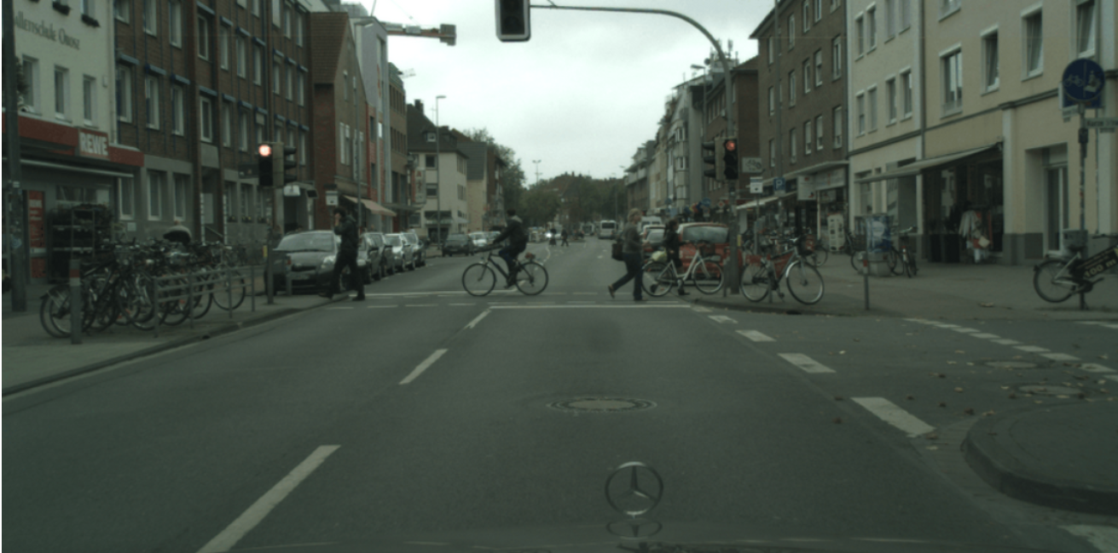
② 物体検出
car
person
bicycle
バウンディングボックス，
ラベルを得る
バウンディングボックスは，
物体を囲む最小のボックス（四角形）

Slide 7
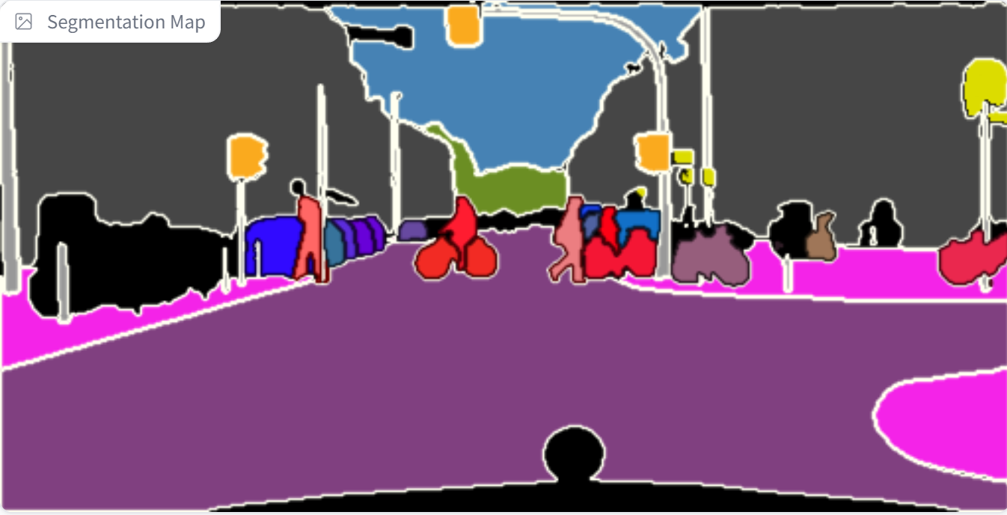
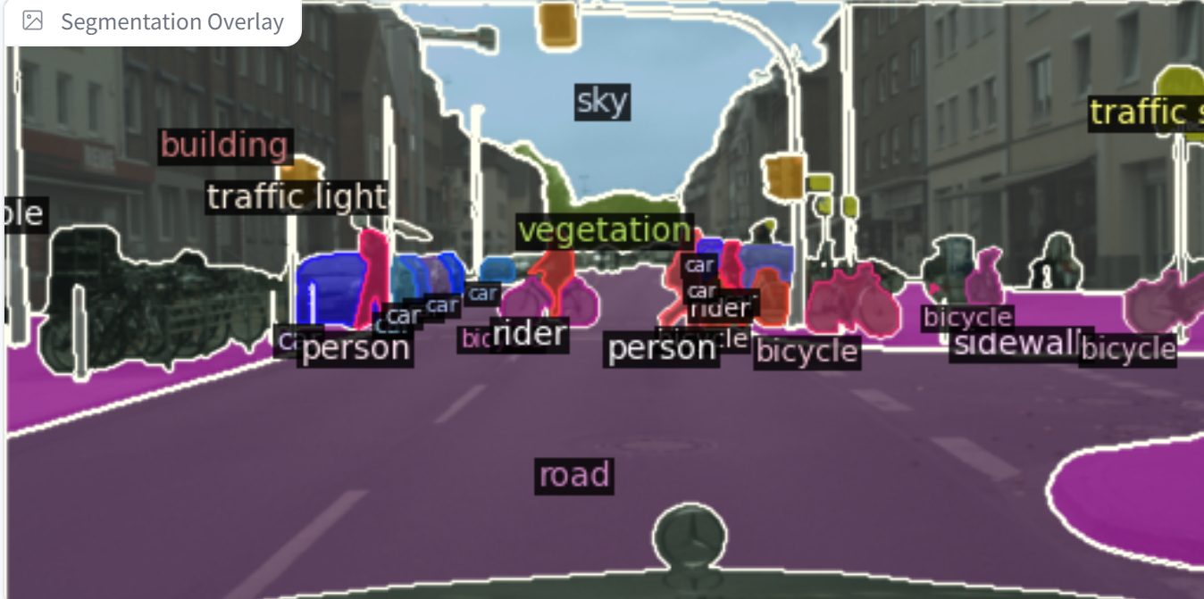
③ セグメンテーション
物体の形を画素単位で抜き出し
ラベルを得ることもできる
Notes:
画像分類の例
画像に対して，いくつかのラベル，
それぞれのラベルに対しての確率が得られています．
例えば，この結果を見ると，この画像，ラベルが lab_coat である確率が，約 0.98 のように結果が得られています．
このように，１枚の画像に対して，複数のラベルとそれぞれの確率を得ること．
それが画像分類です．
画像分類は，画像を扱う他の人工知能，例えば，物体検出などの基礎になっています．
画像分類の説明は以上です．
視聴ありがとうございました．

Slide 8
ここまでのまとめ
画像理解の主な種類
画像分類
「何があるか」を理解。結果は「ラベル」として識別
各ラベルに対する「確率」も提供
物体検出
物体の種類、場所、大きさを理解。場所と大きさについて
の結果は、物体を囲むバウンディングボックス。
セグメンテーション
画素単位で理解。
物体の「形」を詳細に抽出。

Slide 9
7-2. 画像セグメンテーションの基礎

Slide 10
画像セグメンテーションの例
画像セグメンテーションは、画像の画素単位で、種類を識別

Slide 11
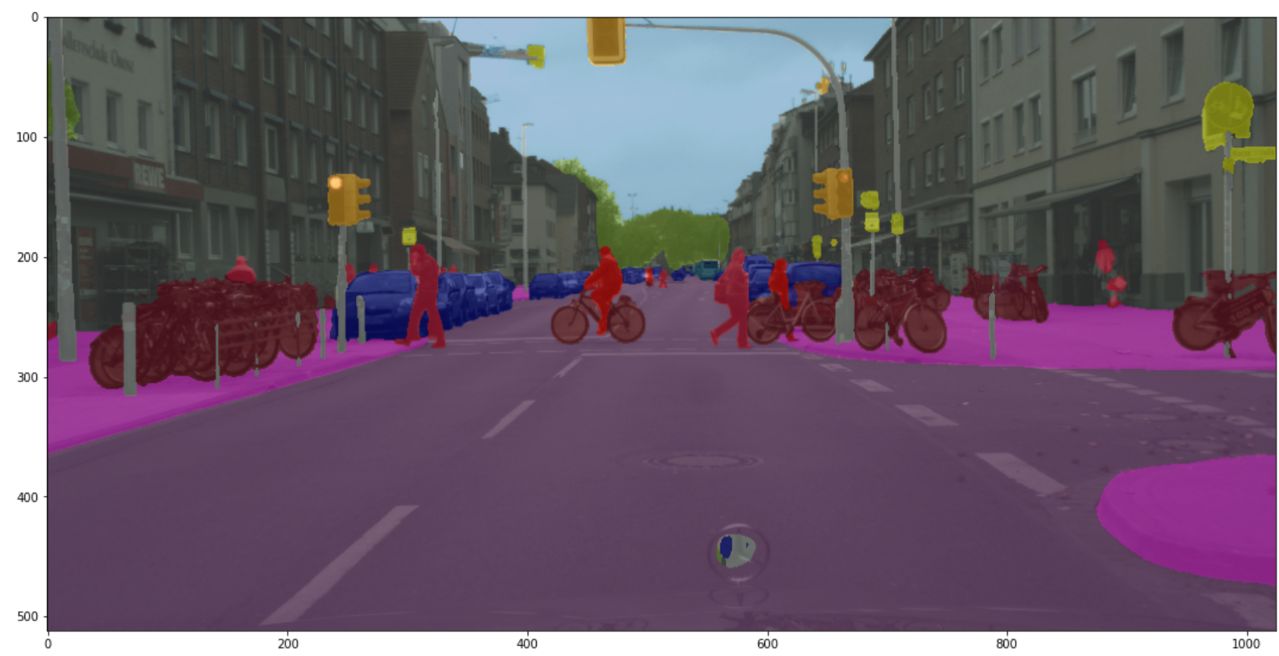
画像セグメンテーションの例

Slide 12
画像セグメンテーション
セグメンテーションの目的
画像を、意味のある領域ごとに分割
物体の「形」を詳細に解析
機能
同じ種類の画素が同じラベルに分類される
セグメンテーションの利点
物体が画像のどこにあるかを正確に知ることができる
物体の形や大きさを数値化するための基礎

Slide 13
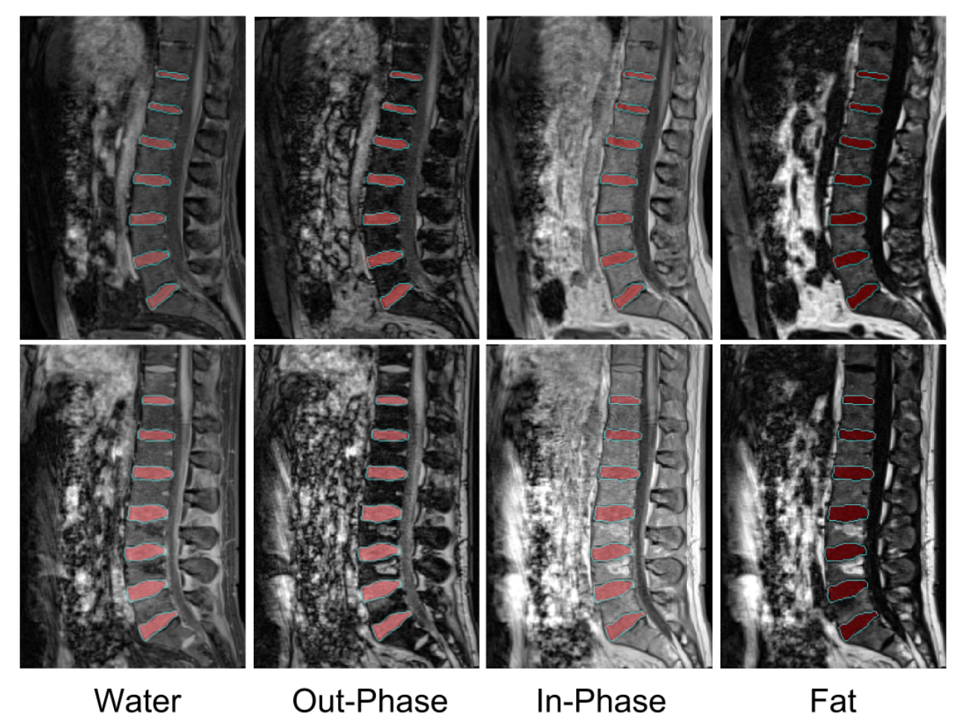
医療画像のセグメンテーション
https://github.com/josedolz/IVD-Net より転載

Slide 14
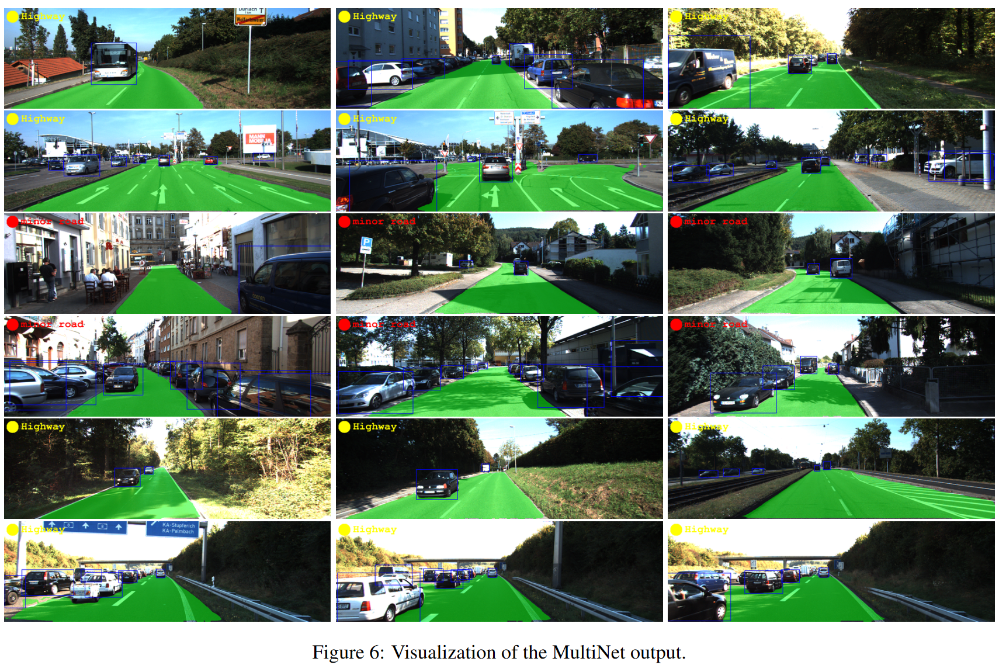
自動運転での画像セグメンテーション
https://arxiv.org/pdf/1612.07695v2.pdf より転載

Slide 15
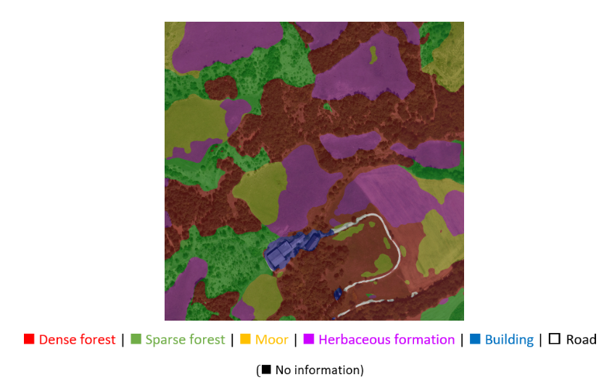
衛星画像のセグメンテーション
https://arxiv.org/pdf/2110.05812.pdf より転載

Slide 16
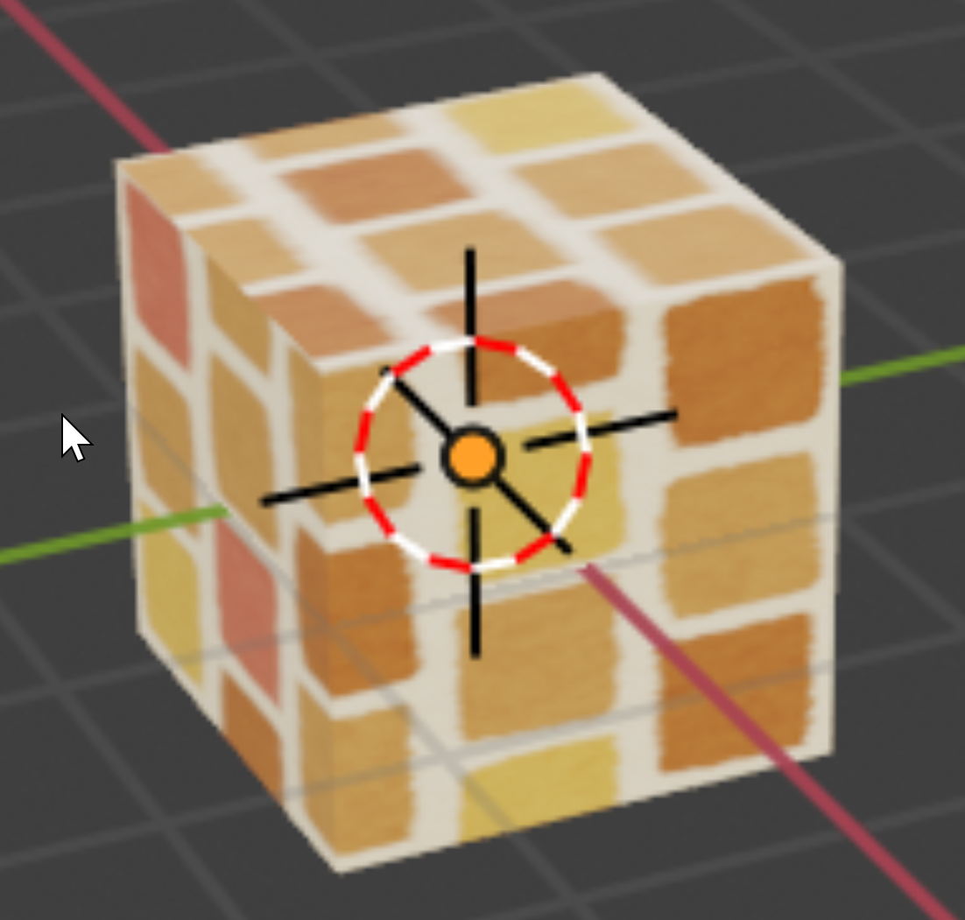
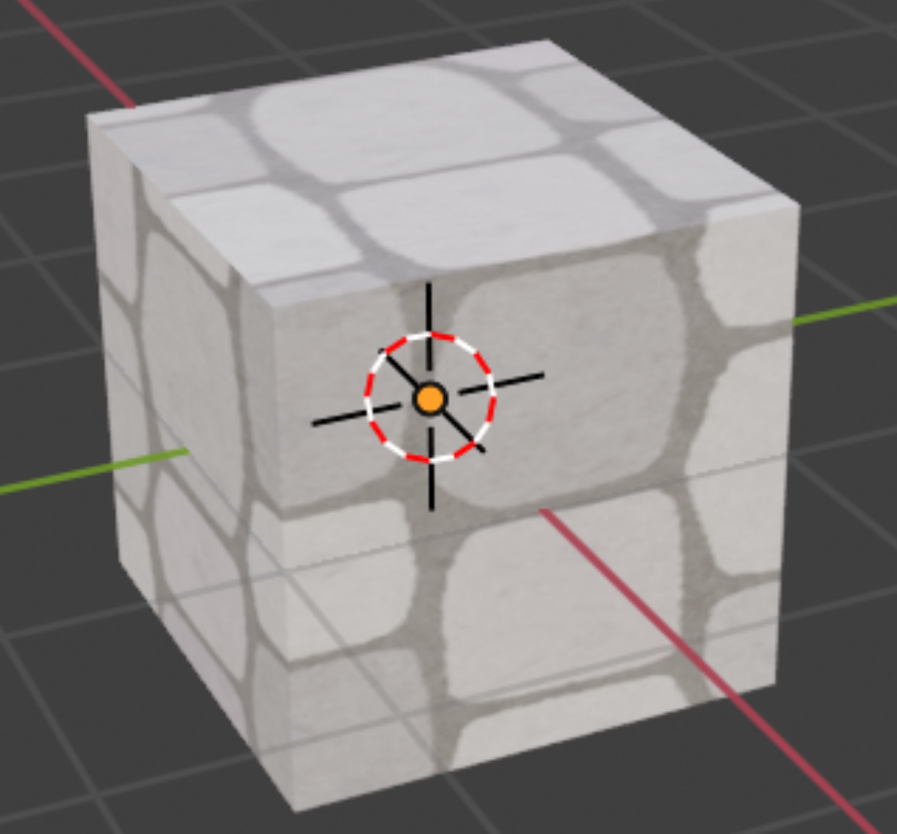
画素
画素は、画像を構成する最小の単位。各画素には、色、明るさの情報がある
テクスチャ
テクスチャはの違いを手掛かりとしてセグメンテーションが行われる場合もある
ラベル付け
セグメンテーションでは、各画素に、識別のための名前としてラベルを割り当てる

Slide 17
演習１
オンラインデモによる
画像セグメンテーションの体験
【トピックス】
画像セグメンテーション
OneFormer のデモ

Slide 18
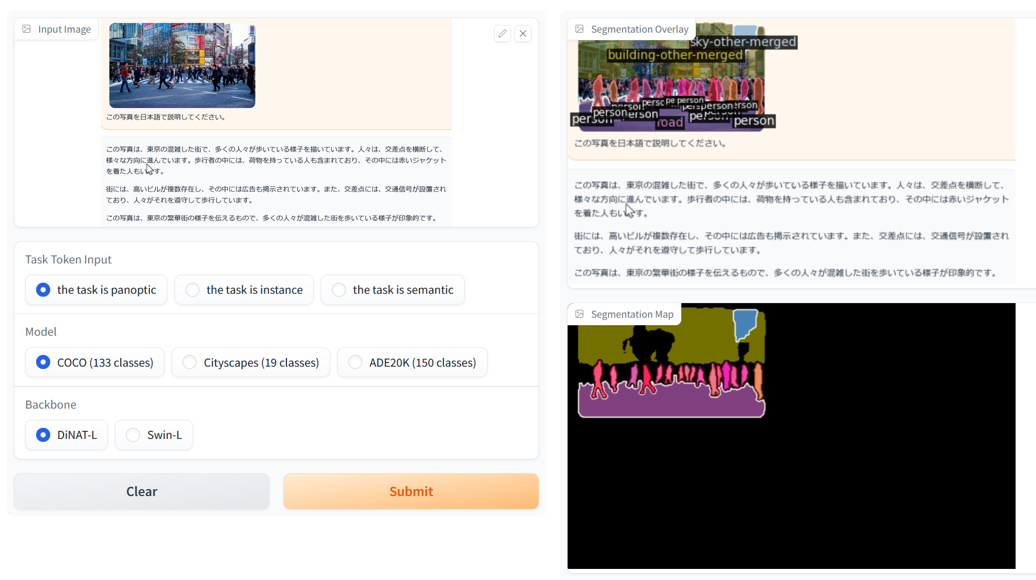
① OneFormer のデモページを開く
https://huggingface.co/spaces/shi-labs/OneFormer
オンラインサービスであり、混雑時などは動かない場合がある。授業中で動かなかった場合には、後日試してほしい
② 画面の「Input Image」で画像ファイルを設定するか、下の「Examples」で画像を選ぶ
③ 「Submit」 をクリック。結果を確認。

Slide 19
ここまでのまとめ
画像セグメンテーション
画像セグメンテーションは、画像の画素単位で、種類を識別
セグメンテーションの目的
画像を、意味のある領域ごとに分割
物体の「形」を詳細に解析
セグメンテーションの利点
物体が画像のどこにあるかを正確に知ることができる
物体の形や大きさを数値化するための基礎

Slide 20
7-3. 画像セグメンテーションの技術

Slide 21
画像セグメンテーションの手法
ディープラーニングによる画像セグメンテーション
FCN (Fully Convolutional Network), 2015年発表
U-Net, 2015年発表
ディープラーニング利用の特徴
精度の向上
学習を行うことで、さまざまな種類に対応可能
教師あり学習であり、訓練データが必要

Slide 22
FCN
畳み込みニューラルネットワークの改良
画素ごとに結果を出力する
通常のニューラルネットワーク | 画像全体に対する結果を出力 （画像分類など）
FCN | 画素ごとに結果を出力 （セグメンテーションなど）

Slide 23
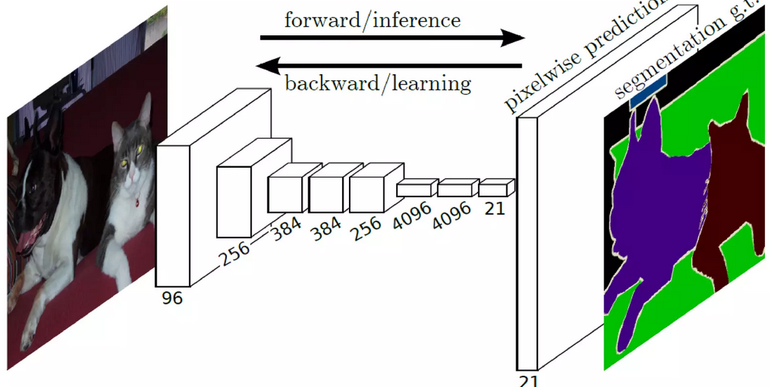
FCN の仕組み
畳み込み層、プーリング層、アップサンプリング層で構成
アップサンプリング層を持つことが特徴である。アップサンプリング層では、特徴マップを、元の入力画像の大きさまで拡大
アップサンプリング層
全結合層
元画像
結果
元画像
結果
畳み込みニューラルネットワークによる画像分類
FCN による画像セグメンテーション
Jonathan Long, Evan Shelhamer, Trevor Darrell,
Fully Convolutional Networks for Semantic Segmentation, arXiv:1411.4038, 2015.

Slide 24
FCN まとめ
畳み込み層: 局所的特徴抽出
プーリング層: 画像縮小と過学習防止
アップサンプリング層：畳み込み層とプーリング層で得られた特徴マップを、 元の入力画像の大きさまで拡大
FCNのアイデア
全結合層を使用せずに、アップサンプリング層によって、画素ごとの結果出力を可能に

Slide 25
U-Net
FCN の改良
ダウンサンプリングとアップサンプリングの組み合わせ
ダウンサンプリング（プーリング層）：
画像全体のサイズ縮小により、大域的な特徴を捉えることを可能に。
アップサンプリング（アップサンプリング層）：
特徴マップのサイズ拡大で、低解像度の特徴マップと、高解像との特徴マップを統合
スキップ接続
ダウンサンプリングにおいて、輪郭情報が失われるという
問題を解決．

Slide 26
U-Net の仕組み
．
ダウンサンプリング：サイズ縮小。
アップサンプリング：サイズ拡大。
マルチスケール
の特徴マップ
アップサンプリングしながら
結果を得る
特
徴
マ
ッ
プ
スキップ接続
途
中
結
果
最
終
結
果
元画像
両方を入力として使用
サ
イ
ズ
縮
小
特
徴
マ
ッ
プ
スキップ接続
途
中
結
果
サ
イ
ズ
拡
大
両方を入力として使用
サ
イ
ズ
縮
小
特
徴
マ
ッ
プ
途
中
結
果
サ
イ
ズ
拡
大
全体で多層のニューラルネットワーク
Olaf Ronneberger, Philipp Fischer, Thomas Brox,
U-Net: Convolutional Networks for Biomedical Image Segmentation, arXiv:1505.04597, 2015.

Slide 27
U-Net の仕組み
青矢印：畳み込み層、赤矢印：プーリング層、
緑矢印：アップサンプリング層
Olaf Ronneberger, Philipp Fischer, Thomas Brox,
U-Net: Convolutional Networks for Biomedical Image Segmentation, arXiv:1505.04597, 2015.

Slide 28
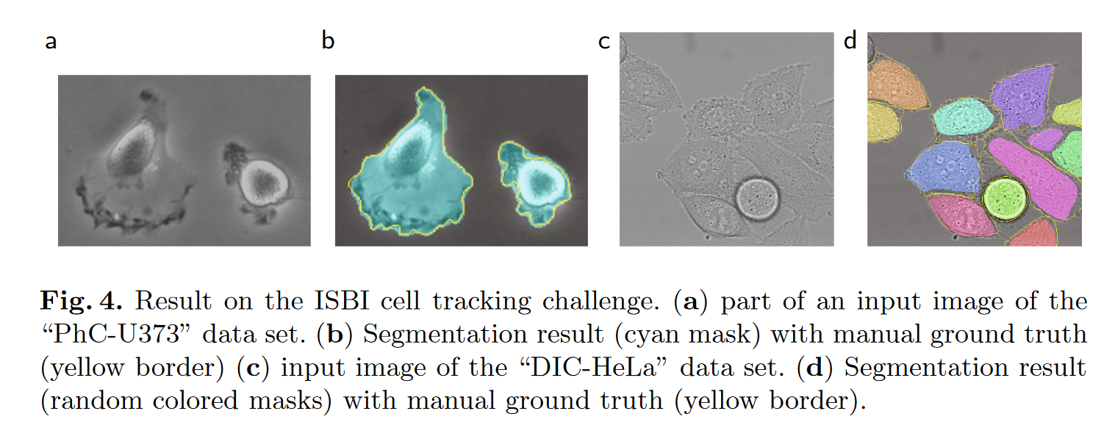
U-Net によるセマンティック・セグメンテーション
細胞のモノクロ画像のセグメンテーション

Slide 29
ここまでのまとめ
畳み込みニューラルネットワークを利用した画像セグメンテーション
FCN (Fully Convolutional Network) - 2015年発表
U-Net - 2015年発表
ディープラーニングによる画像セグメンテーションの特徴
精度の向上
学習を行うことで、さまざまな種類に対応可能
教師あり学習であり、訓練データが必要
FCNの概要
畳み込みニューラルネットワークの改良
画素レベルでの結果出力
畳み込み層、プーリング層、アップサンプリング層から構成
U-Netの概要
FCN の改良
スキップ接続を使用し、輪郭情報の損失を防ぐ

Slide 30
7-4. 画像セグメンテーションのバリエーション

Slide 31
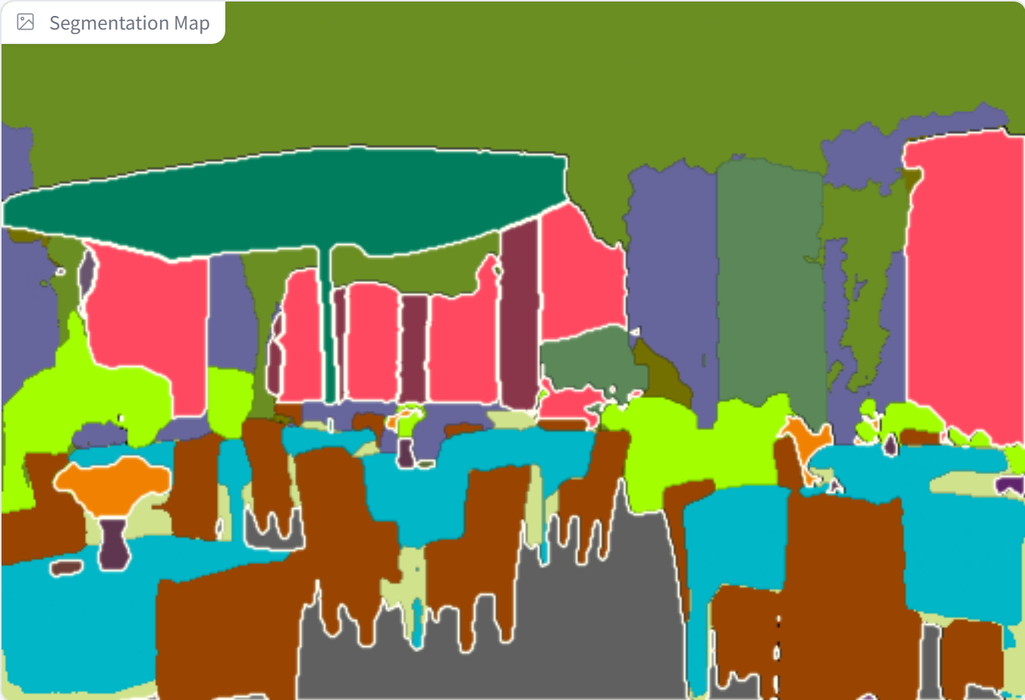
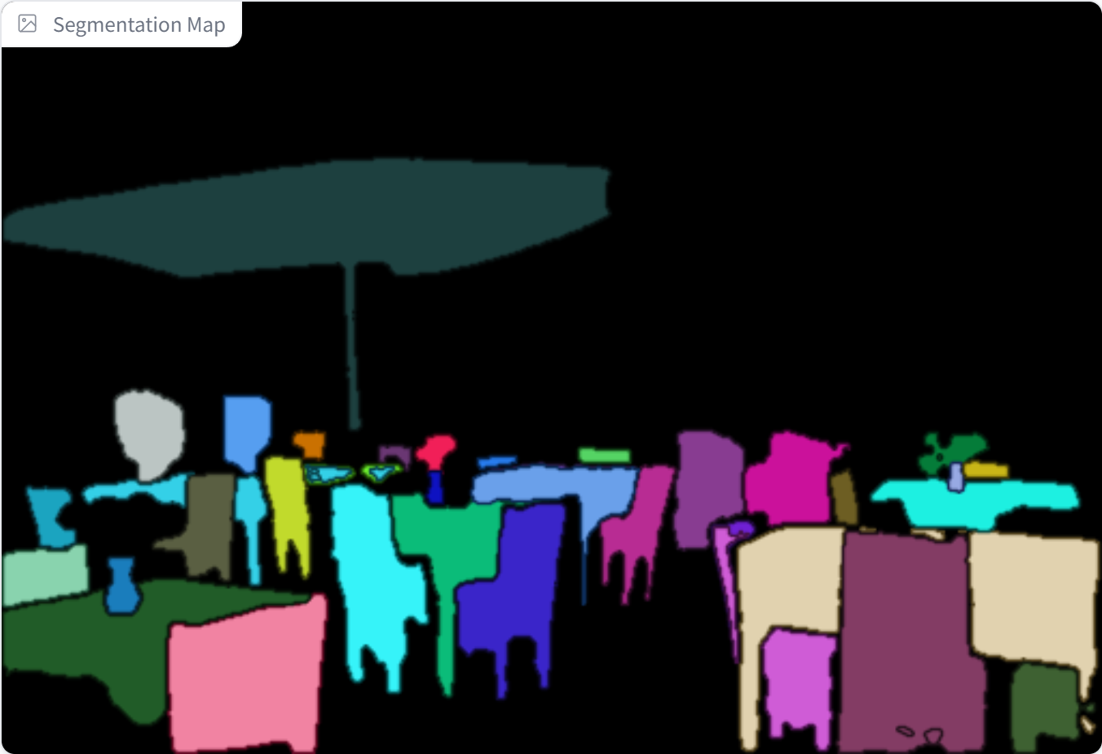
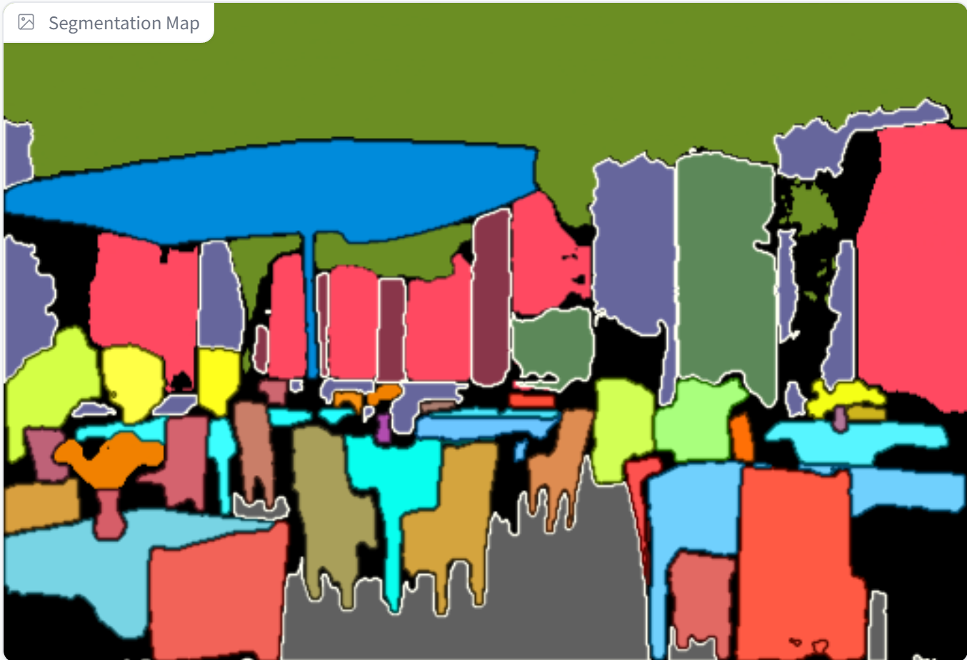
セグメンテーションの種類
セマンティック・セグメンテーション
画像内のすべての画素にラベルを付ける．
「個々の物体を検出する」という概念はない
インスタンス・セグメンテーション
物体を検出する．同じ種類の複数の物体がある場合は、別々のものとして認識．各物体に対してセグメンテーションを実施。
「物体として識別できない部分は結果がない」ということもある
パノプティック・セグメンテーション
セマンティック・セグメンテーションと
インスタンス・セグメンテーションの同時実行

Slide 32
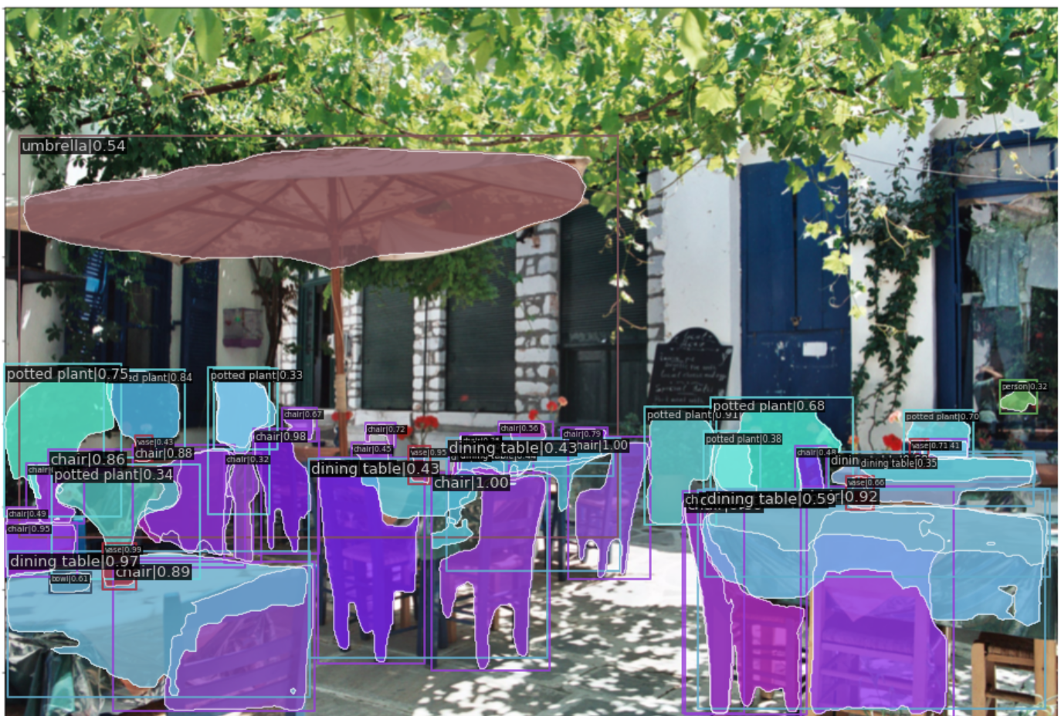
インスタンス・セグメンテーションの例
画像を，インスタンス（物体）に分けセグメンテーションを実行
Notes:
しばらく待つと，
最後のコードセルまで，すべてのコードセルの実行が終わります．
コードセルを実行することにより，
いくつかの画像について物体検出が行われます．
ここにありますように，
バウンディングボックス，ラベル，確率が得られます．
コードセルのプログラムは Python です．
ここにあるたくさんの
コードセルのプログラム全体で，設定や，画像データのダウンロードや読み込み，
人工知能を動かすための，学習済みモデルのダウンロード，物体検出の実行結果の確認などを行っています．
プログラムの説明は省略します．
このように，Python で書かれたプログラムを Web ブラウザで，
オンラインで実行し，確認できます．
みなさんも，このページなどを使って，パソコンのWEBブラウザで動かしてみてはいかがでしょうか．
以上，物体検出について説明しました．
視聴ありがとうございました．

Slide 33
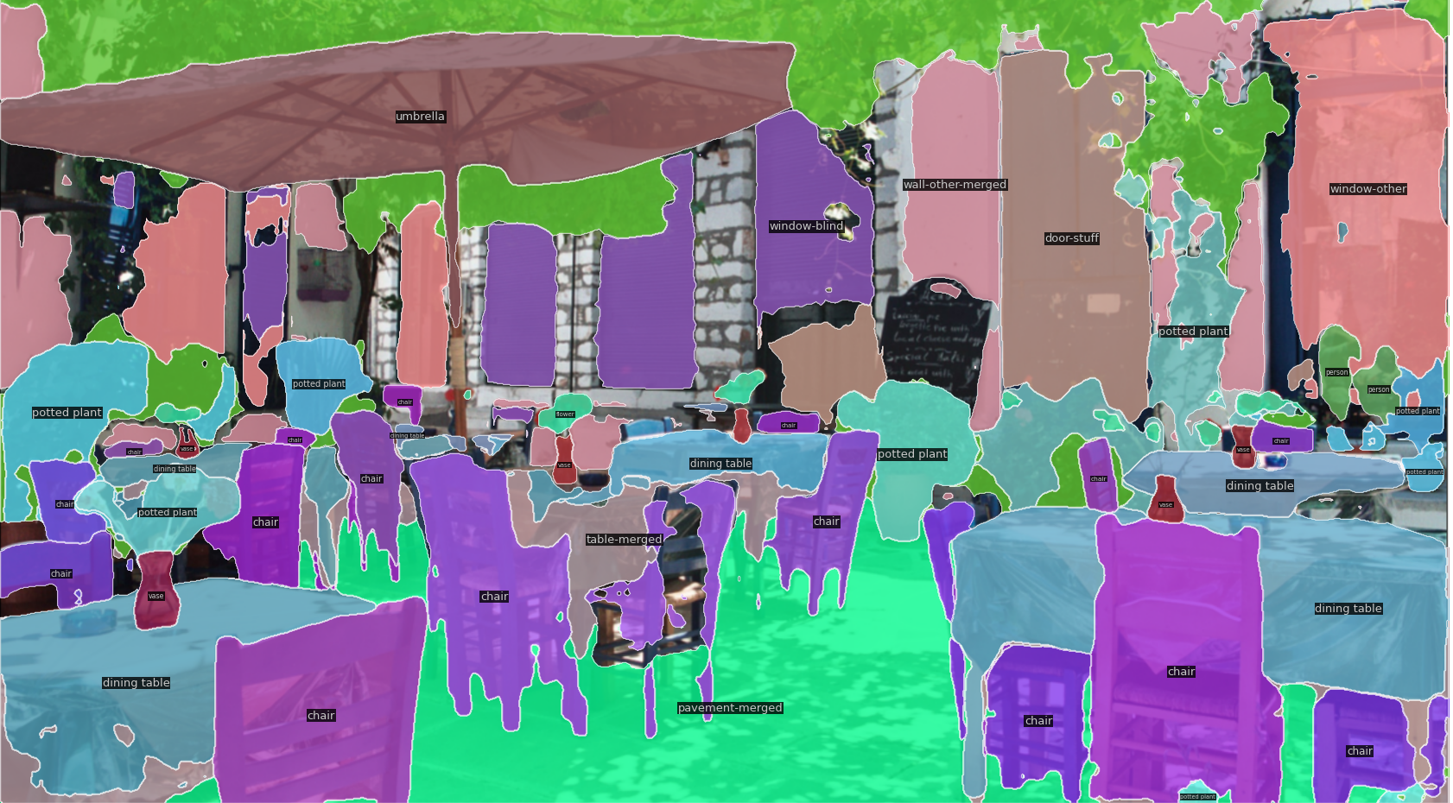
パノプティック・セグメンテーションの例
物体ではないエリアも対象である
（インスタンス・セグメンテーションでは、このようにはならない）
物体と物体の切れ目が判別できている
（セマンティック・セグメンテーションでは、このようにはならない）

Slide 34
演習２
インスタンス・セグメンテーションのプログラム例
【トピックス】
インスタンス・セグメンテーション
Google Colaboratory

Slide 35
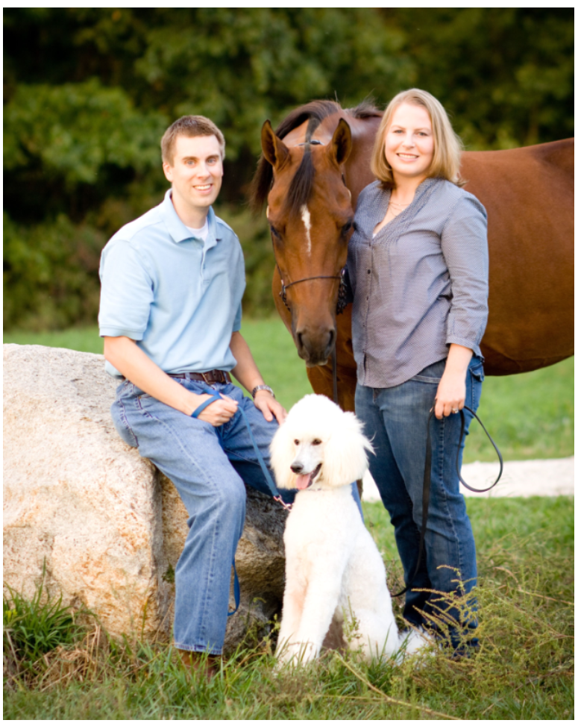
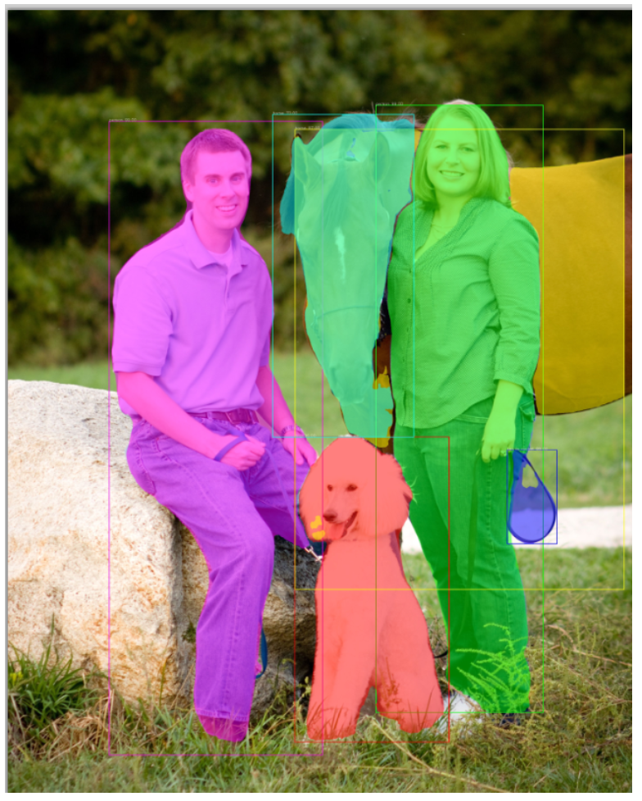
① Google Colaboratory のページを開く
https://colab.research.google.com/drive/1Ri1v_O4A5vXRSSEBgt4umKC1l3SoWp9U?usp=sharing
② インスタンス・セグメンテーションのプログラムや説明や実行結果が掲載されている
２人の人間は「違うもの」として識別される

Slide 36
演習３
画像セグメンテーションの
バリエーション
【トピックス】
画像セグメンテーション
OneFormer のデモ

Slide 37
① 再び OneFormer のデモページを開く
https://huggingface.co/spaces/shi-labs/OneFormer
オンラインサービスであり、混雑時などは動かない場合がある。授業中で動かなかった場合には、後日試してほしい
② 画面の「Input Image」で画像ファイルを設定するか、下の「Examples」で画像を選ぶ
③ 今後は、「Task Token Input」のところで、種類を選ぶ
the task is panoptic: パノプティック・セグメンテーション
the task is instance: インスタンス・セグメンテーション
the task is semantic: セマンティック・セグメンテーション
④ 「Submit」 をクリック。結果を確認。

Slide 38
次のような結果が得られる
元画像
インスタンス・セグメンテーション
パノプティック・セグメンテーション
セマンティック・セグメンテーション
OneFormer のデモサイトを使用
URL: https://huggingface.co/spaces/shi-labs/OneFormer
訓練データは COCO
バックボーンは DiNAT-L を使用

Slide 39
自習
次のページにパノプティック・セグメンテーションのプログラムを掲載している。余裕のある人は各自で確認
目的：AIについて理解を深める
使用するページ:
https://colab.research.google.com/drive/1xWaQuJt50LqYwyw9ohsYERZ_Ix1gy1rN?usp=sharing#scrollTo=az0NragleQUI

Slide 40
セグメンテーションのバリエーション
セマンティック・セグメンテーション
「空」、「道路」などの広い領域の解析
インスタンス・セグメンテーション
物体の形状の分析、数の分析、変化の分析
パノプティック・セグメンテーション
複雑なシーンにおいて、セマンティックとインスタンスの両方の情報を同時に取得

Slide 41
授業の学ぶ意義と満足感
最先端の物体検出技術の理解。知的好奇心の満足。
セグメンテーションの特質・手法の理解の事項上。AI実践力の向上とスキルアップ
演習・デモを通じた体験的理解。問題解決力の向上
セグメンテーション技術の幅広い可能性の認識。技術の期待と視野の拡大

